Slide 1

Муниципальное бюджетное общеобразовательное учреждение
«Средняя общеобразовательная школа № 105 г. Челябинска
Имени В.П. Середкина (МБОУ СОШ № 105 г. Челябинска)
ИНН 7451053470 КПП 745101001 ОГРН 1027402926760________________
454028, г. Челябинск, ул. Кузнецова, д. 7 тел.: 269-26-60
E-mail: school105chel@yandex.ru
Цветик - Семицветик (разновозрастная группа компенсирующей направленности для детей с тяжёлыми нарушениями речи)

Slide 2
Группа - центр жизнедеятельности воспитанников ДОУ.
Центром всей методической работы группы является предметно-пространственная и развивающая среда. Ей принадлежит ведущая роль в укреплении психофизического здоровья ребёнка и его всестороннего развития, а также повышении компетентности и родителей в вопросах воспитания и обучения детей. Группа - это копилка лучших традиций, поэтому задача воспитателя – сделать накопленный опыт живым, доступным, уметь творчески переносить его в работу с детьми, так организовать работу группы, чтобы воспитанники чувствовали себя в нём, как у себя дома.

Slide 3
«Визитная карточка педагога»
Фамилия, имя, отчество: Руденко Ирина Николаевна
Должность: Воспитатель
Образование: Средне-специальное
Учебное заведение: Троицкий педагогический колледж
Специальность: Воспитатель детей дошкольного возраста
Квалификация: Воспитатель детей Дошкольного возраст
Переподготовка: «Дефектология в образовательной организации»
Квалификация: «Учитель-дефектолог»
Категория: Высшая квалификационная категория

Slide 4
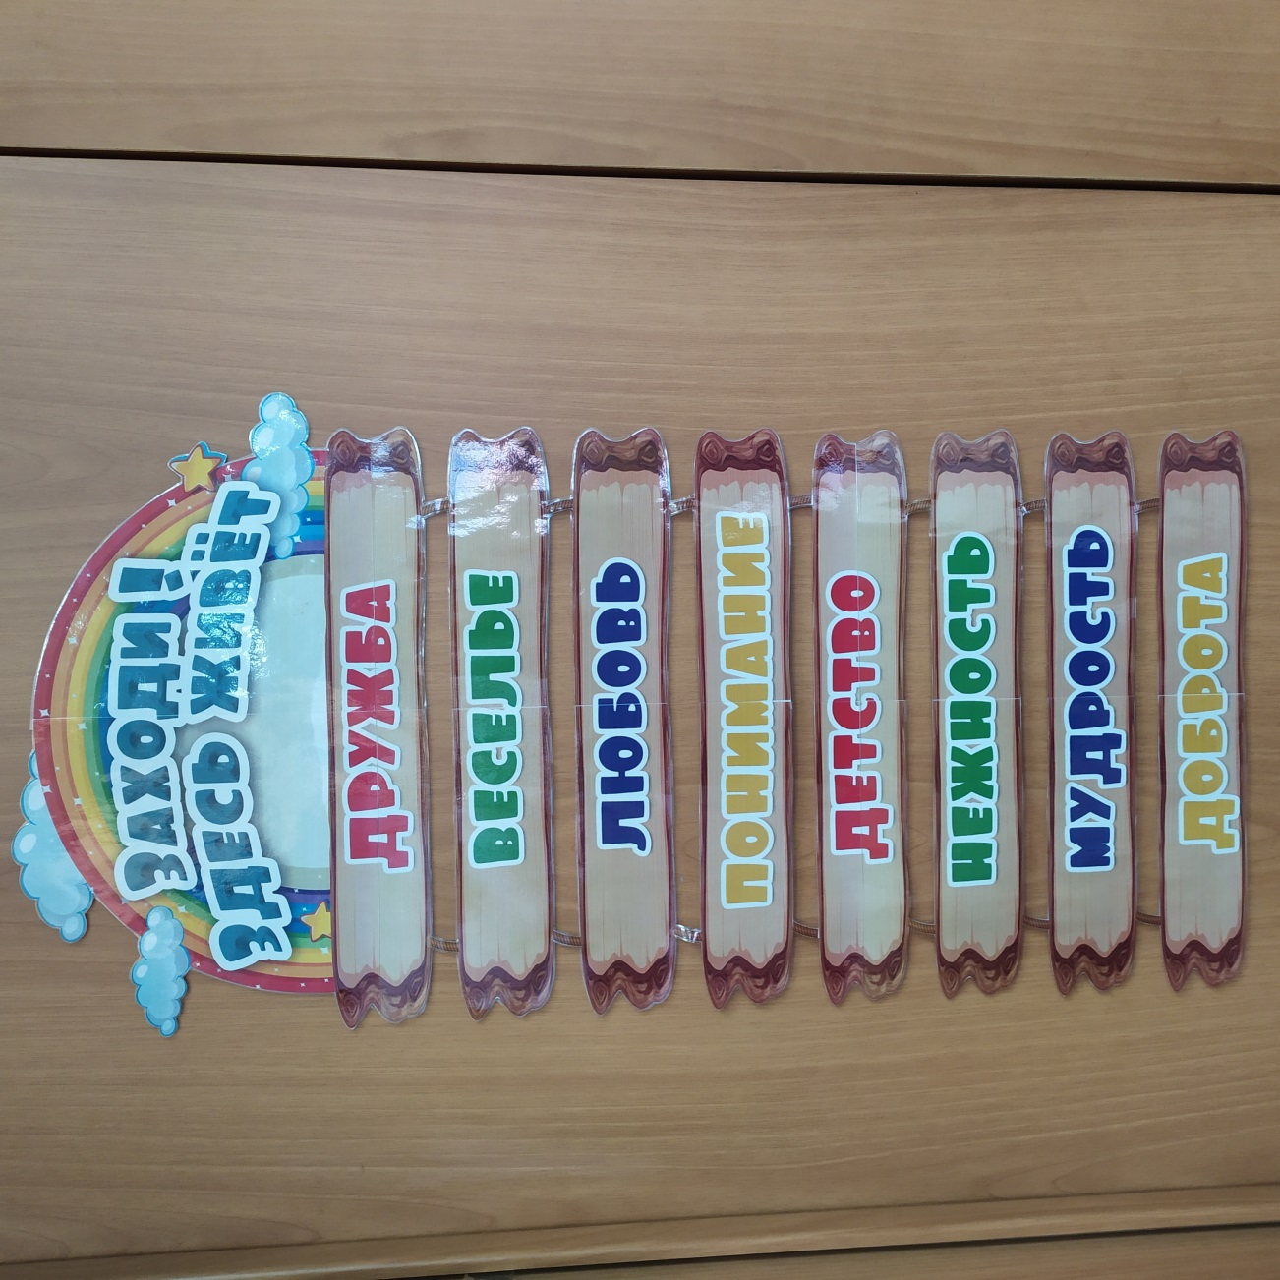
Приёмная

Slide 5
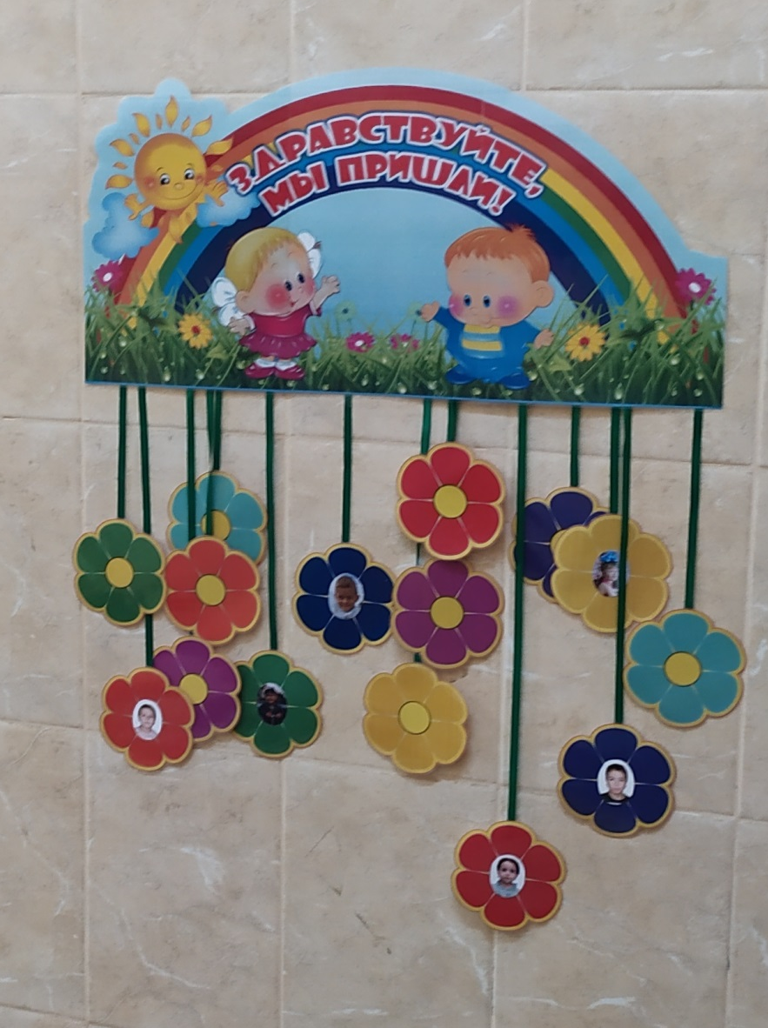
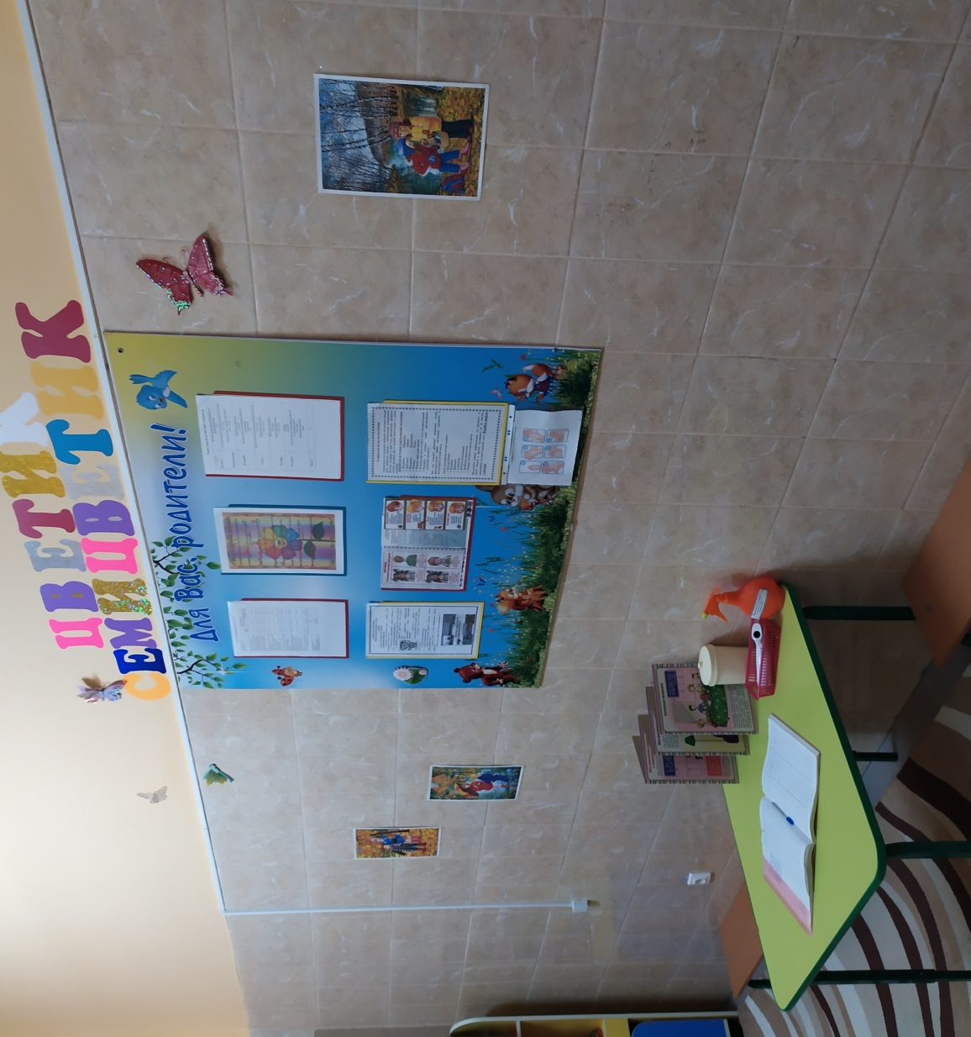

Slide 6
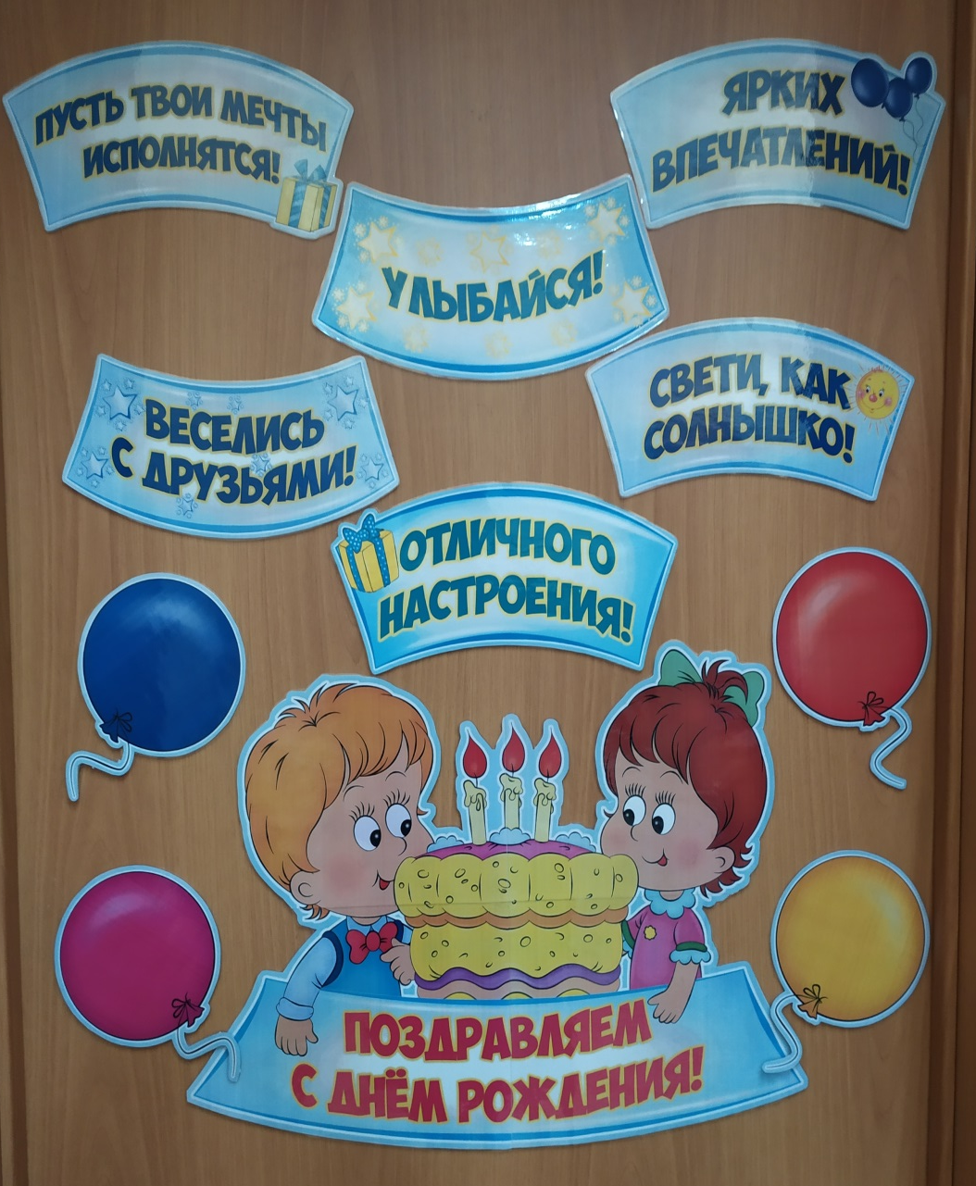

Slide 7
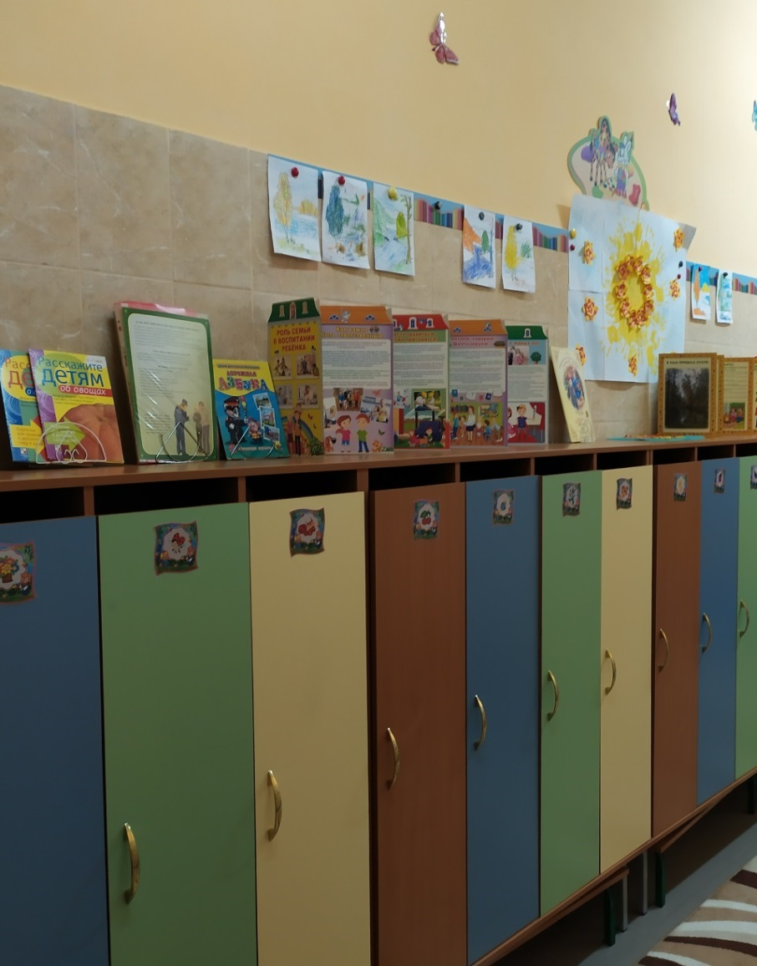
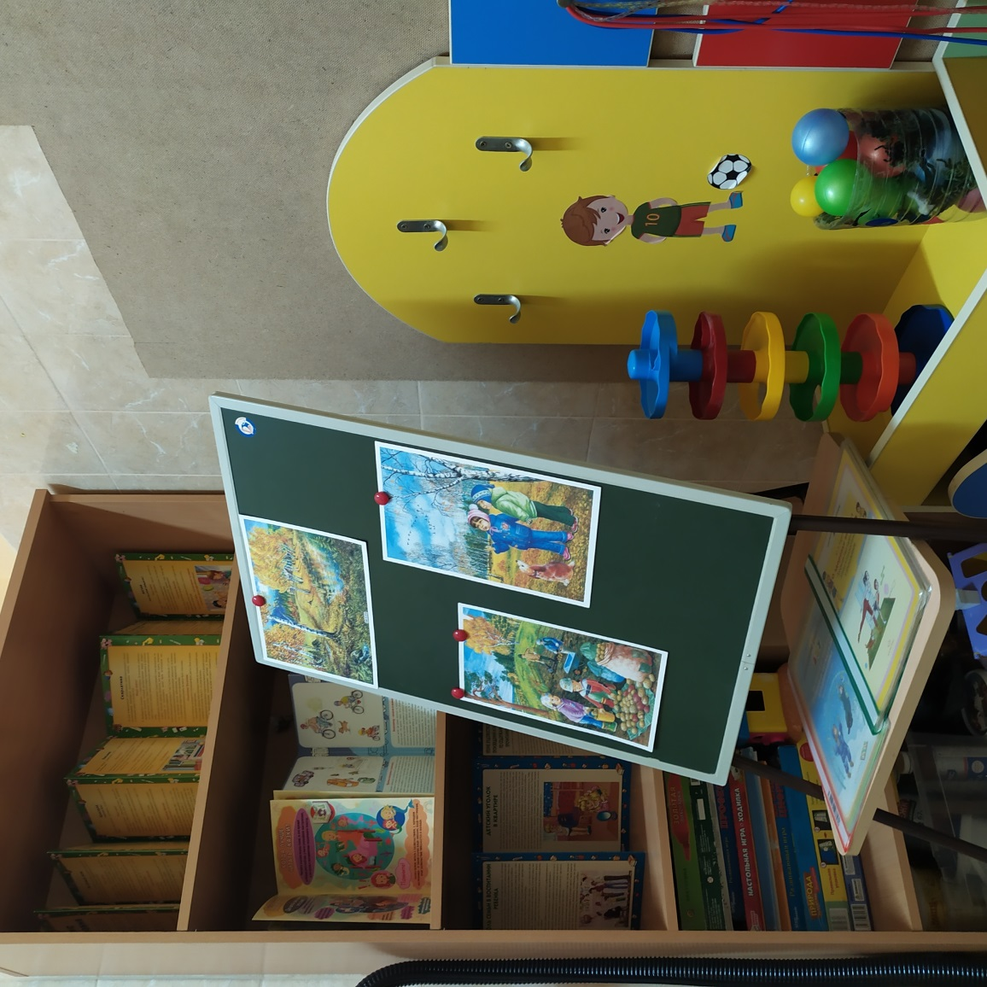
Информация для родителей

Slide 8
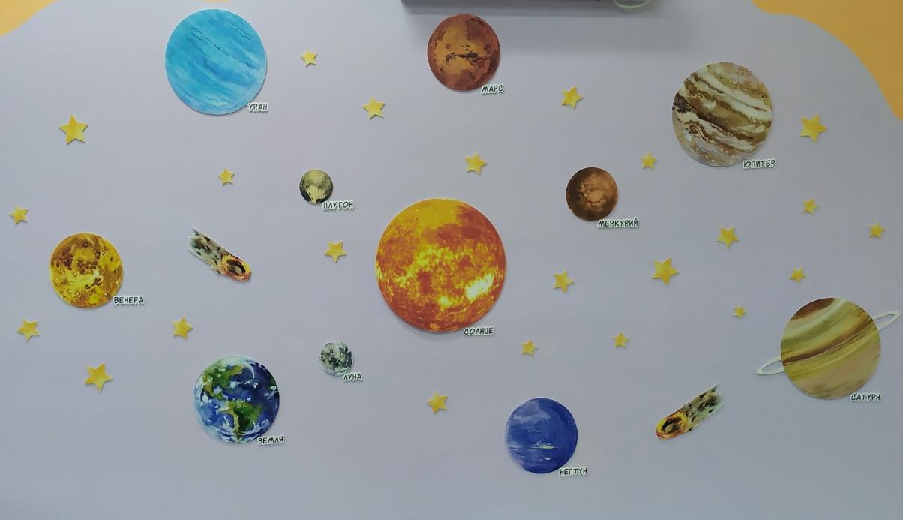
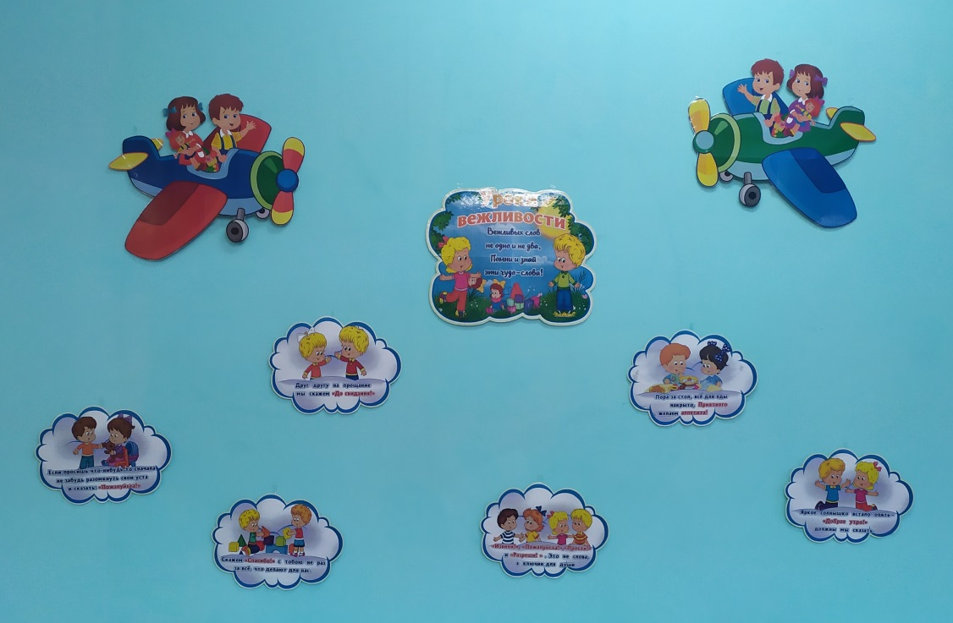
Оформление группы

Slide 9
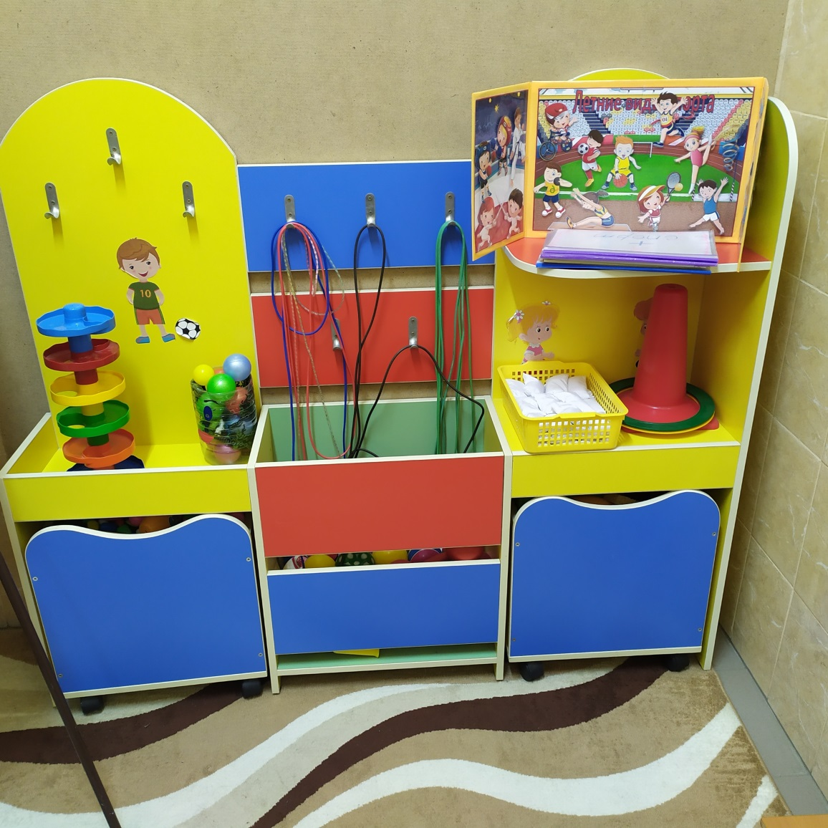
Спортивный уголок

Slide 10
ЦЕНТР ДВИГАТЕЛЬНОЙ АКТИВНОСТИ
Маленькие дети резвы и любознательны. Им нравится участвовать в подвижных играх и упражняться со спортивным инвентарём. Не только занятия физкультурой имеют целью физическое развитие дошкольников, двигательная активность организуется в различных режимных моментах.
В центре физ. воспитания размещено как традиционное физкультурное оборудование, так и нетрадиционное (нестандартное), изготовленное при помощи родителей.

Slide 11
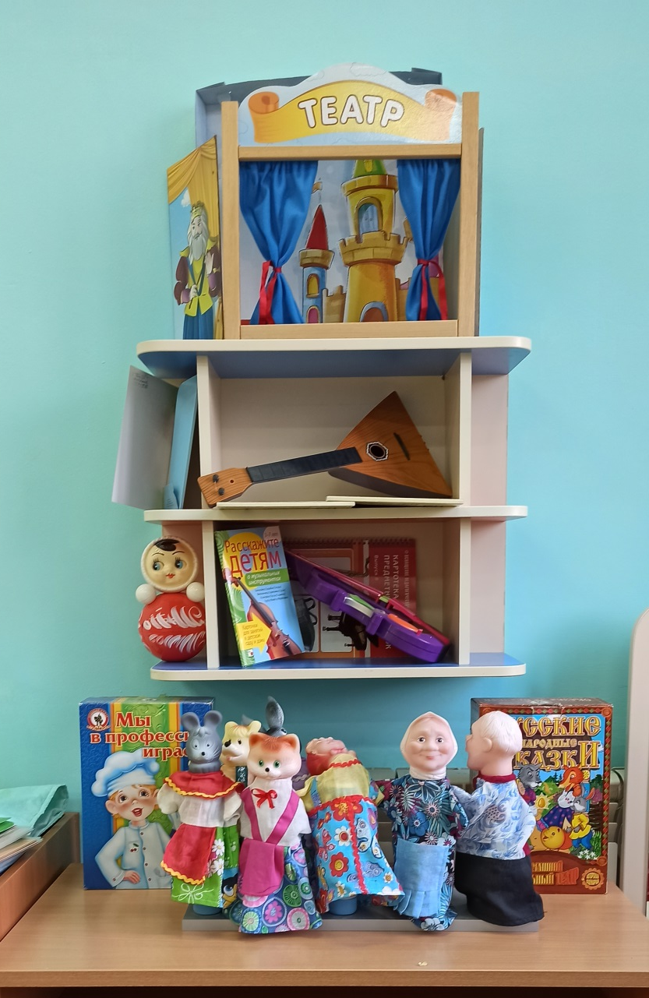
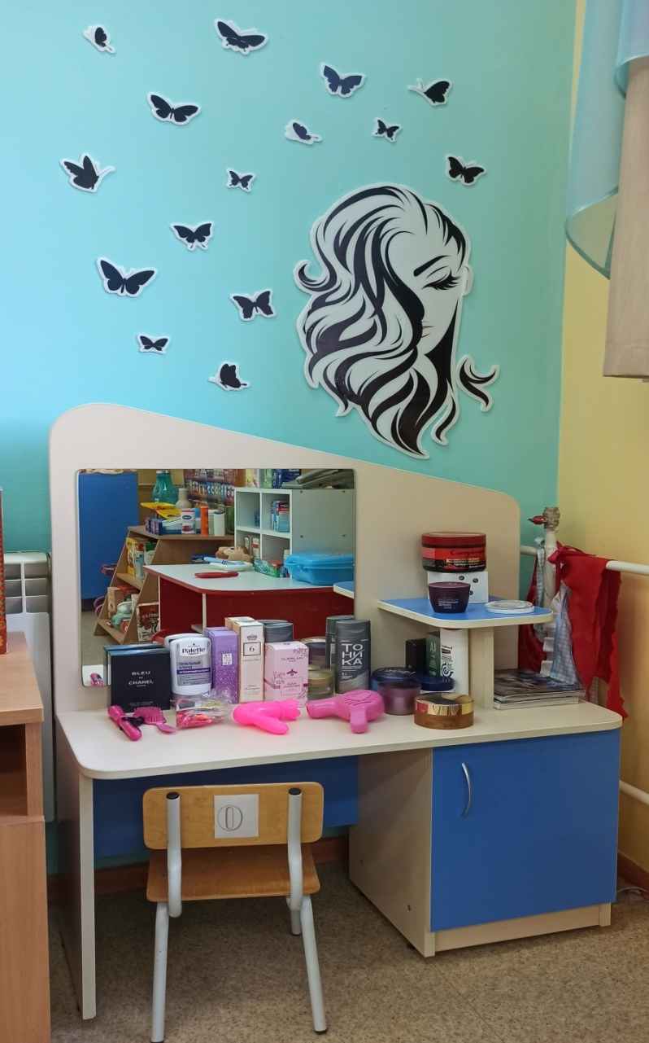
Уголок сюжетно – ролевых игр

Slide 12
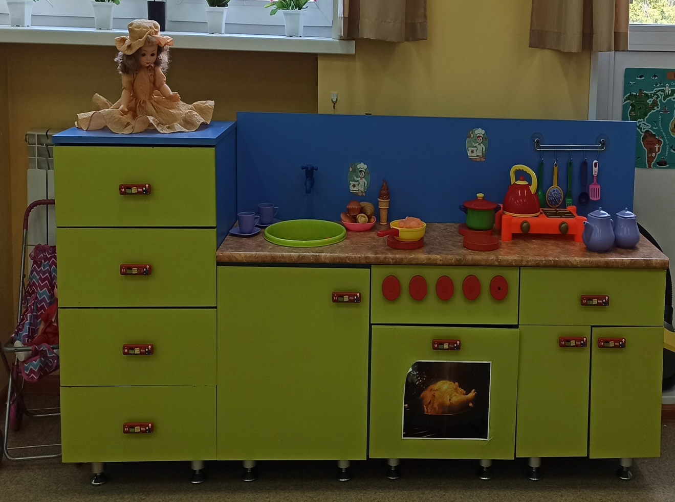

Slide 13
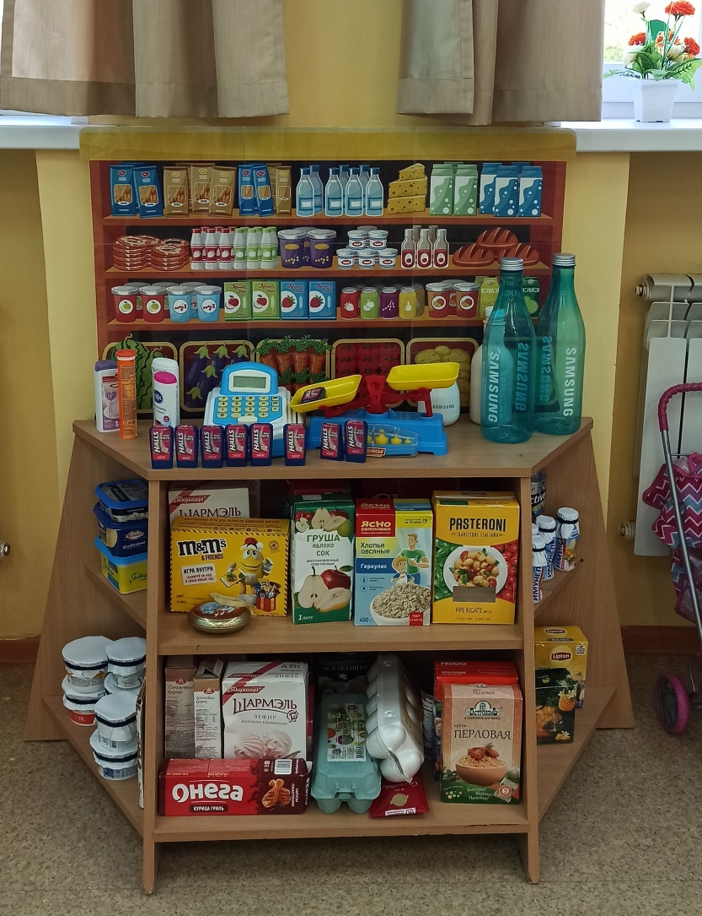
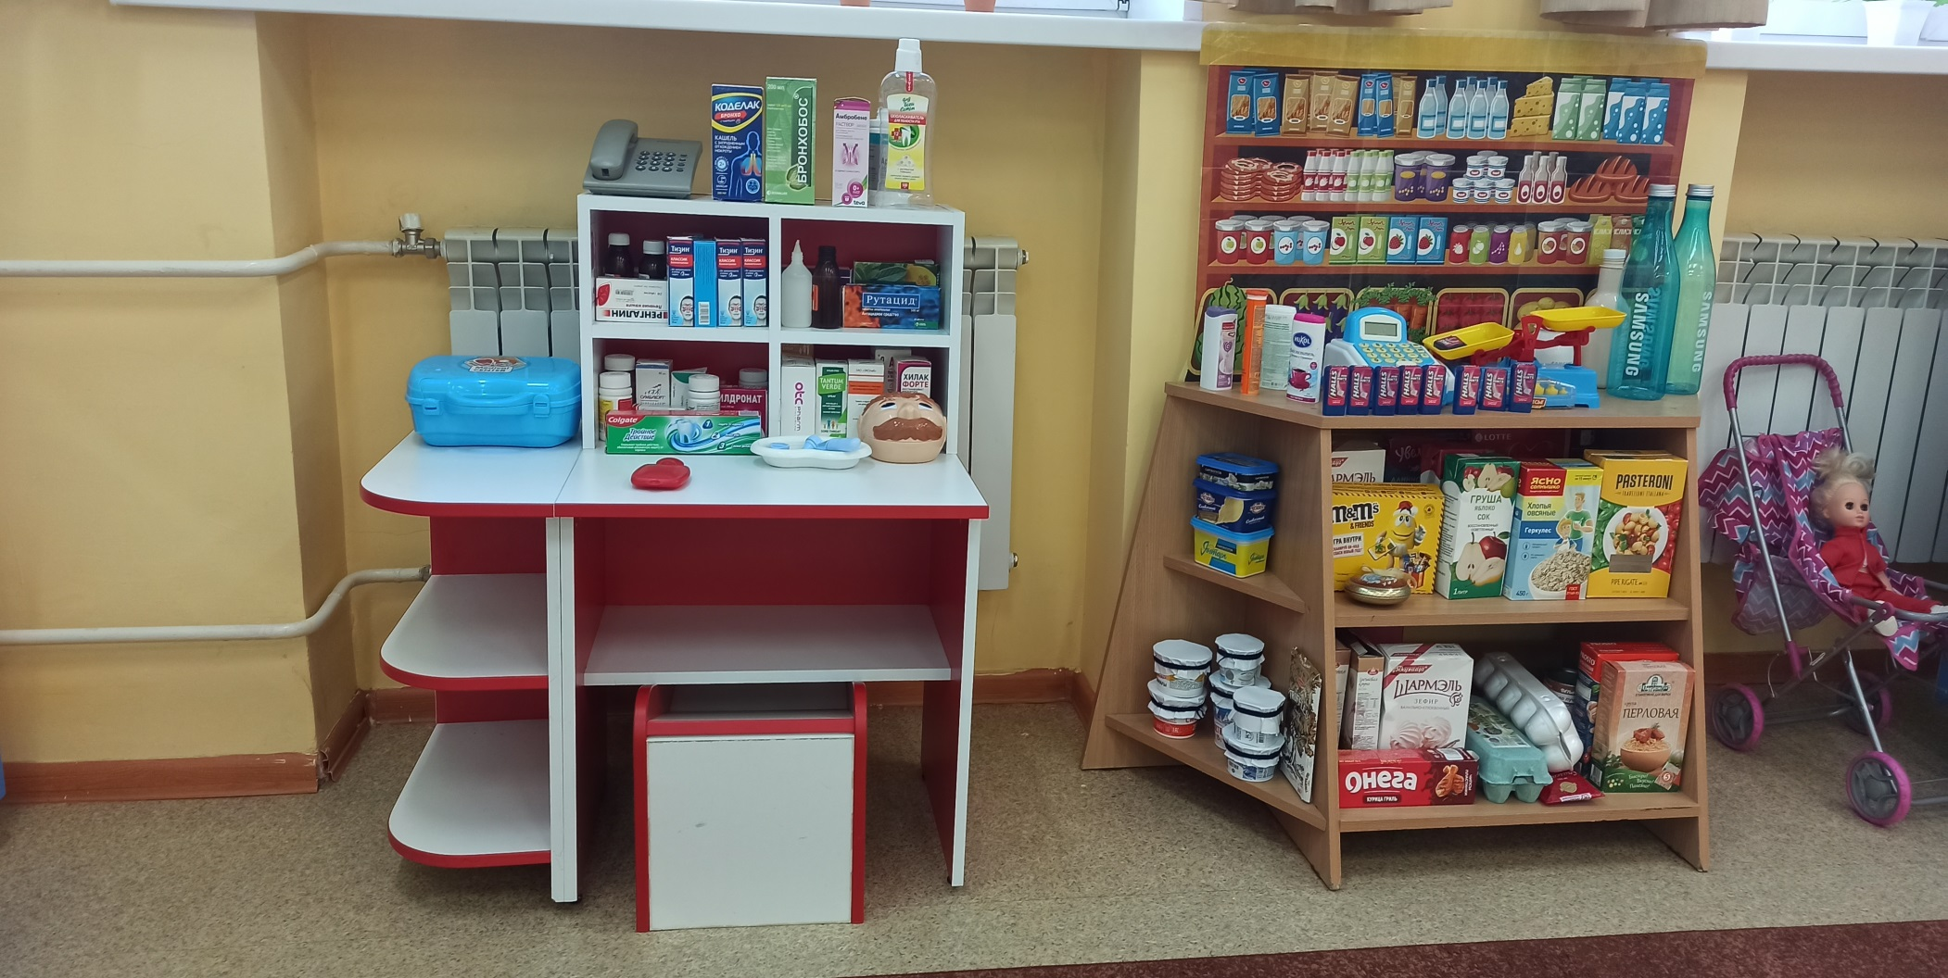

Slide 14
Уголок сюжетной игры «Мы играем»
Развитие игрового опыта каждого ребенка; воспитание коммуникативных навыков, желания объединиться для совместной игры, соблюдать в игре определенные правила; развитие творческого воображения, фантазии; закрепление в игре примеров социального, речевого поведения; учить детей устанавливать взаимоотношения со сверстниками и взрослыми, воспитывать дружеские взаимоотношения, культуру поведения.
Здесь находятся атрибуты для сюжетно – ролевых игр:
«Магазин» , «Больница», «Парикмахерская», «Семья».

Slide 15
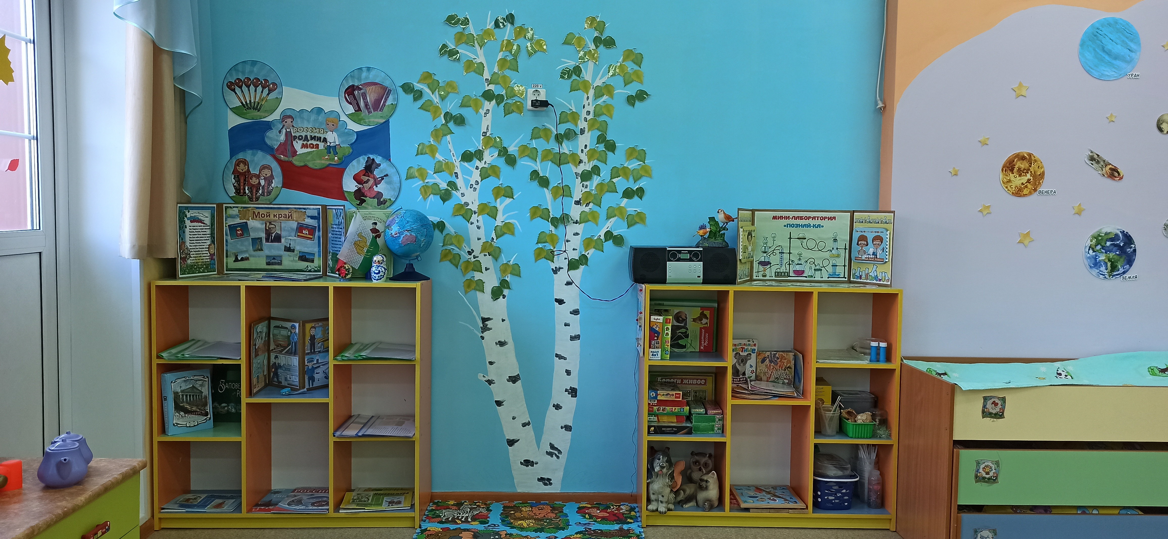

Уголок патриотического воспитания

Slide 16
Центр патриотического воспитания
Патриотическое воспитание — важная составляющая становления будущей личности. Ребёнку от рождения не даётся чувство любви к родине, уважения семейных и народных традиций, гордости за свой народ и государство. Все эти качества воспитываются семьёй, и обществом начиная с детского сада. Станут ли воспитанники патриотами своей Отчизны, захотят ли юноши и девушки в случае необходимости защищать интересы государства — это во многом зависит от формирования их мировоззрения в самом раннем возрасте.
У детей формируется интерес к культурным традициям народа; о столице России – Москве, о своем городе, улице; о символике государства (национальном флаге, гербе, гимне); о народных героях; российских праздниках; о природе родного края; о предметах декоративно-прикладного искусства; о современной архитектуре, даются первоначальные сведения о правовой культуре детей.

Slide 17
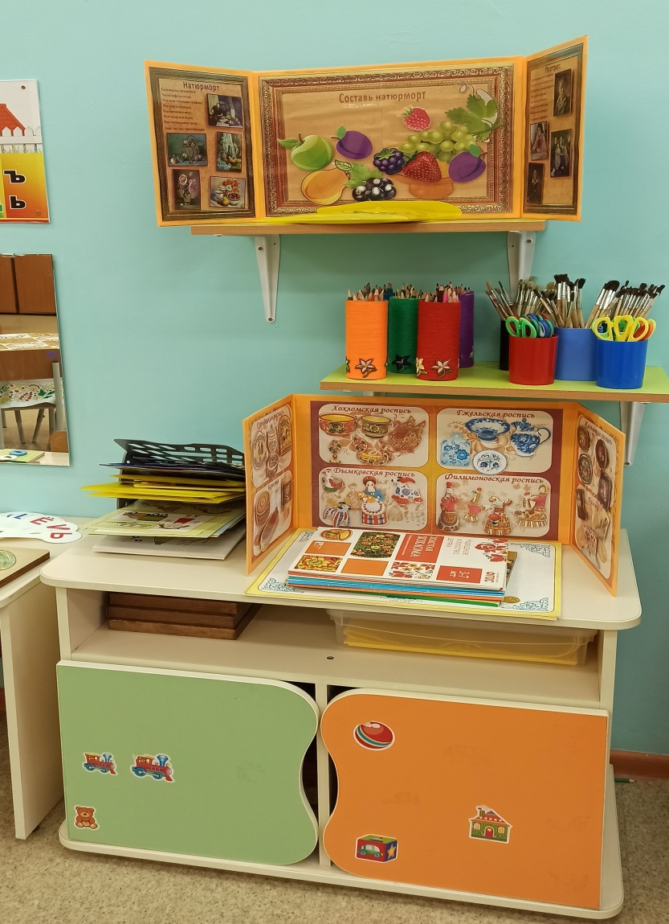
Уголок художественного творчества

Slide 18
Художественно — эстетическое развитие.
В Центре для развития детей подобраны различные картинки, рисунки с изображением поделок, варианты оформления изделий, схемы с изображением последовательности работы для изготовления разных поделок и т. п. Это дает детям новые идеи для своей продуктивной деятельности, а так же предполагает овладение умением работать по образцу. В данном центре находится материал и оборудование для художественно-творческой деятельности: рисования, лепки и аппликации (бумага, картон, трафареты, краски, кисти, клей, карандаши, салфетки, ножницы, раскраски, пластилин, дидактические игры и т. п.). По желанию ребенок может найти и воспользоваться необходимым, для воплощения своих творческих идей, замыслов, фантазии. К данному центру имеется свободный доступ.

Slide 19
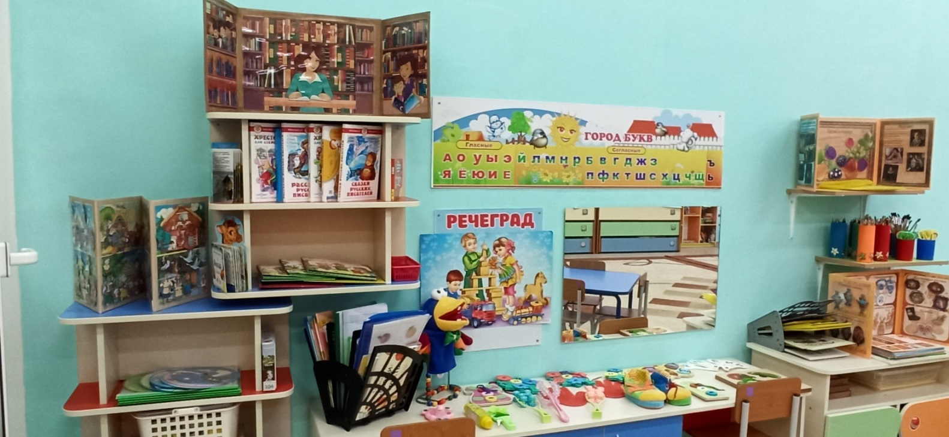
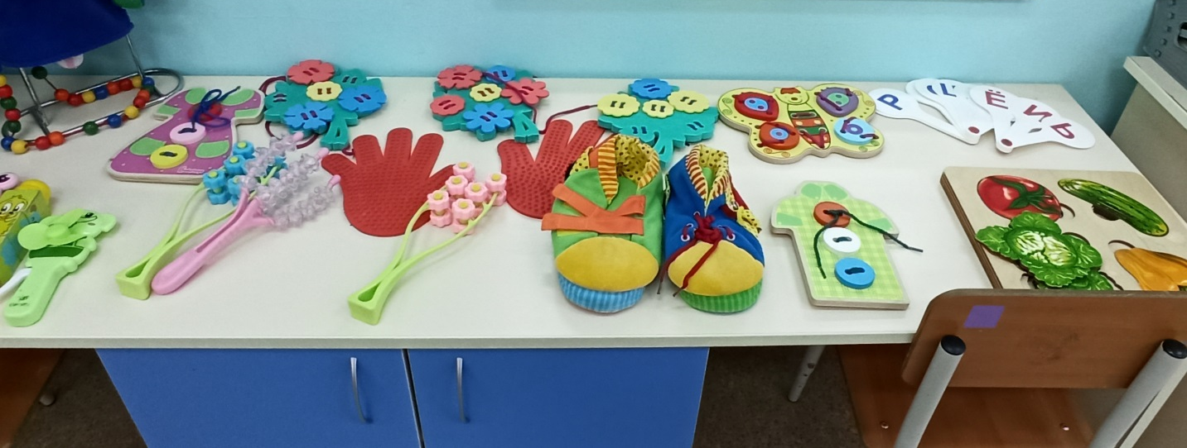
Уголок речевого развития

Slide 20
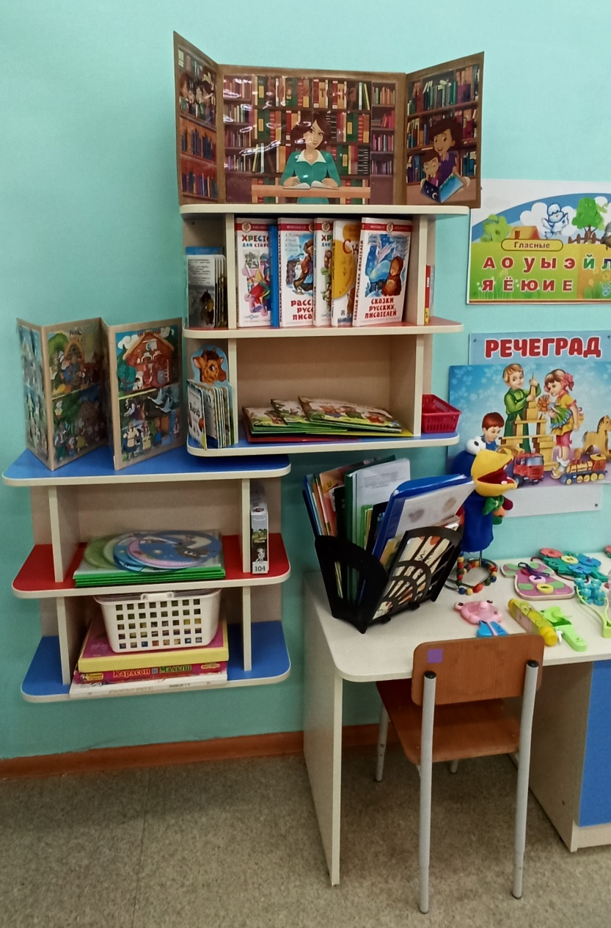

Slide 21
Речевое развитие.
Центр включает в себя книжный уголок. В нем находятся книги с художественными произведениями детских писателей, сказками и иные литературные формы по тематике недели. Главный принцип подбора книгоиздательской продукции – минимум текста – максимум иллюстраций. В книжном уголке помещается фотография писателя, с творчеством которого дети знакомятся в данный момент и его литературные произведения. В логопедическом уголке находятся различные дидактические игры по развитию речи, серии картин и иллюстраций для установления последовательности событий, наборы парных картинок на соотнесение, разрезные сюжетные картинки и т. д.

Slide 22
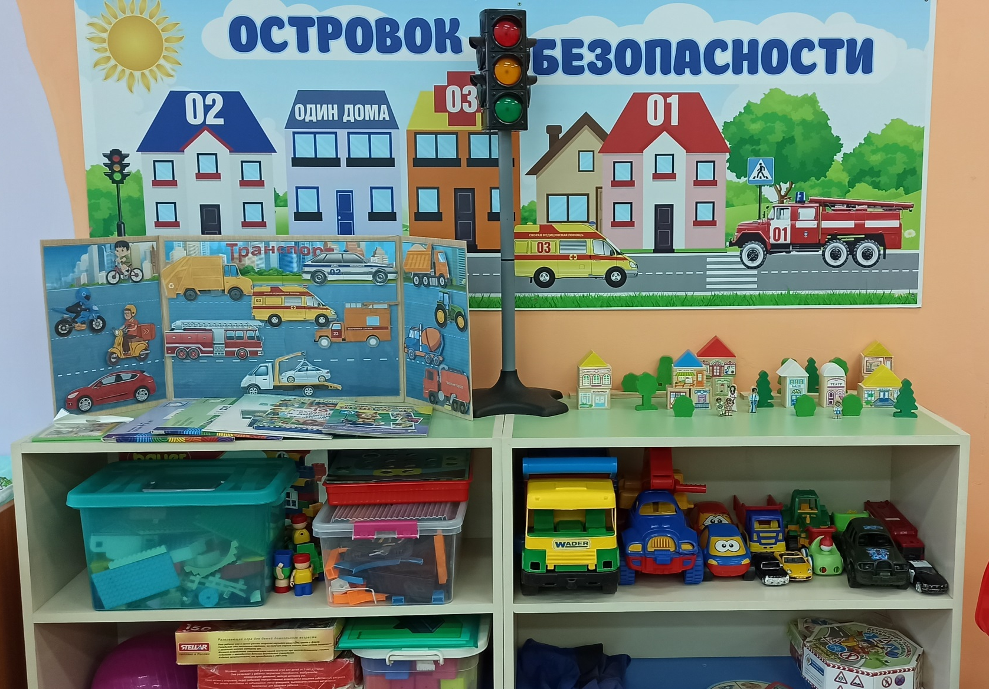
Уголок ПДД
Уголок конструирования

Slide 23
Центр безопасности
Центр отражает безопасность дома, на улице (ПДД) и пожарную безопасность. Создание центра безопасности в группе помогает детям в ознакомление с правилами и нормами безопасного поведения.
В центре конструирования расположены модели, схемы, чертежи, картинки различных построек, мостов, улиц и т. п.
- наборы конструкторов: крупногабаритный (переносной, напольный, конструктор типа «лего», мелкий, средний;
- мозаики крупные, средние, мелкие;
- пазлы;
- строительный материал: кубики, призмы, кирпичики, пластины- игрушки для обыгрывания построек.
Рядом находится «гараж», в котором дети могут найти большие машины, маленькие, специальный транспорт. Здесь же стоит макет города с разметкой, дорожными знаками, светофором, чтобы закреплять знания по ПДД.

Slide 24
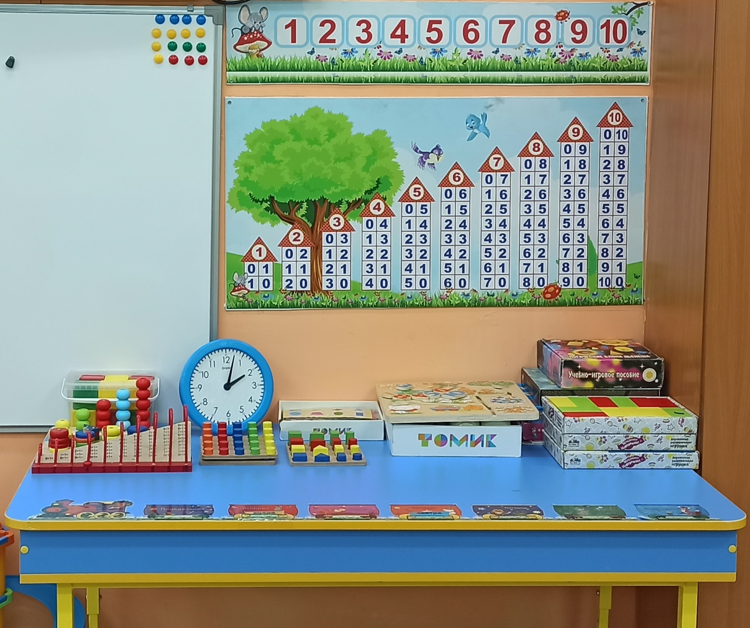
Уголок занимательной математики

Slide 25
Центр математики
Центр математики — важный, неотъемлемый компонент развивающей предметно-пространственной среды группы, являющийся одним из ведущих средств формирования основ логико-математической компетентности у детей дошкольного возраста. Руководство самостоятельной математической деятельностью в уголке занимательной математики направлено на поддержание и дальнейшее развитие у детей интереса к занимательным играм математического содержания.

Slide 26
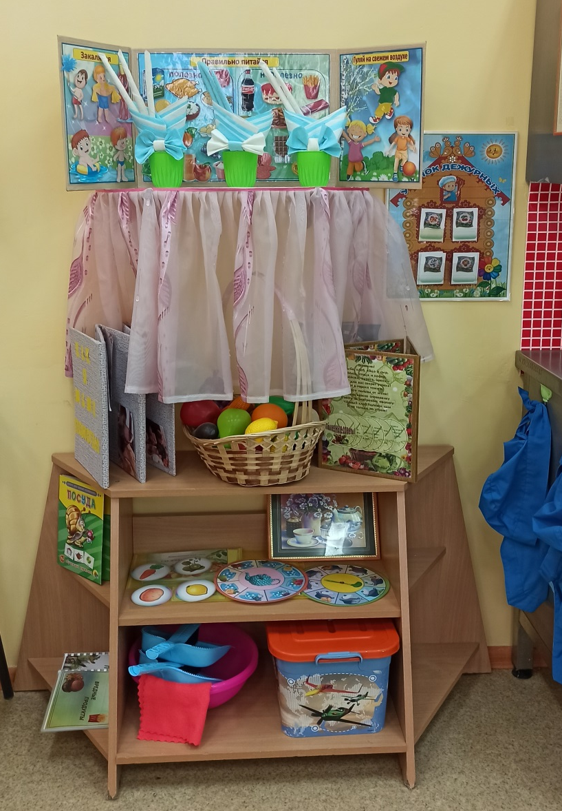
Уголок дежурства

Slide 27
ЦЕНТР ТРУДОВОГО ВОСПИТАНИЯ
Трудовое воспитание детей является одной из важнейших задач нашего общества. Уголок дежурства в детском саду – это отличная возможность приучить ребенка к труду, воспитать в нём дисциплину и ответственность. Помимо прочего, развиваются аккуратность, уверенность в своих действиях и самостоятельность.

Slide 28
Добро пожаловать!

